Slide 1


Slide 2
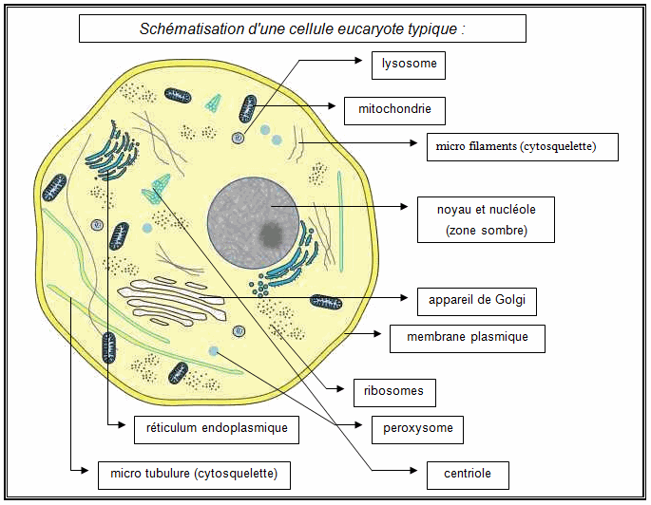

Quand la chimiothérapie copie la physiologie !
Quand la chimiothérapie mime la physiologie !
Une CELLULE
sa membrane ?

Slide 3
La membrane cellulaire, sa « peau »
OUT
sang
Récepteur α
Récepteur β
Récepteur μ
IN

Slide 4
Un tissu contenant :
+ cellules : GR, GB, plaquettes
+ molécules : GPL
=> Protéines
Certaines sont des nutriments ;
d’autres sont des messagers comme :
    hormones,
    neurotransmetteurs,
    etc.,
sang
ADRENALINE

Slide 5
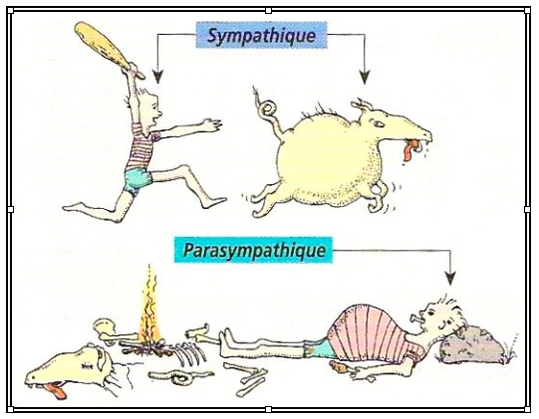
PHYSIOLOGIE
sang
β
IN
ON
SNA parasympathique
OFF
SNA sympathique

Slide 6
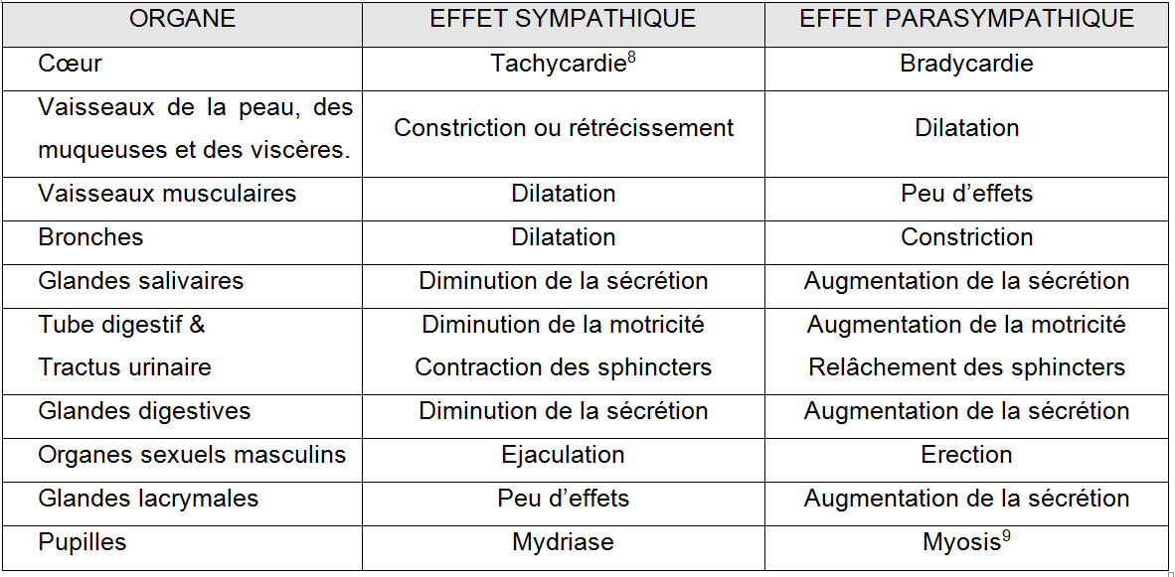
PHYSIOLOGIE
ACTION & SURVIE
REPOS

Slide 7
La tachycardie peut être
PATHOLOGIquE
La chimiothérapie du β-bloquant
sang
Le β-bloquant est un antagoniste de l’adrénaline, p. ex. !
À l’inverse, il existe des sympathicoMIMÉtiques, des agonistes de l’adrénaline (p.ex.).
β
IN
OFF
SNA sympathique

